Slide 1
معامل ارتباط سبيرمان
المعلمة تهاني عبد الله

Slide 2
الأهداف
1) التعرف على معامل ارتباط سبيرمان
2) كيفية حساب معامل ارتباط سبيرمان

Slide 3
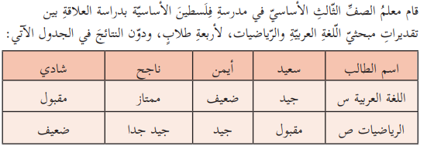
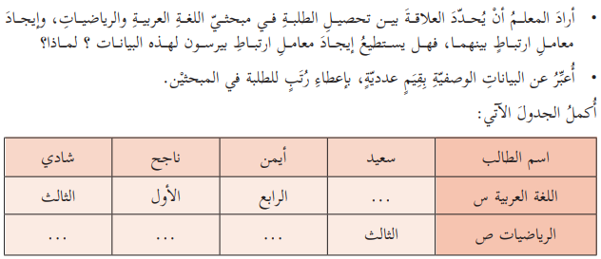
نشاط 1
امتحانات رياضيات الصف العاشر الفصل الأول
لا ، لأنه لا يوجد بيانات عددية للمتغيرين س و ص
الثاني
الرابع
الأول
الثاني

Slide 4
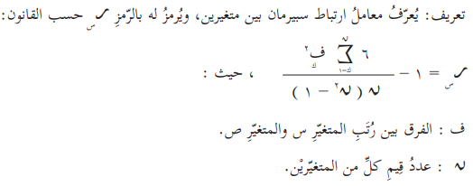
معامل ارتباط سبيرمان ( الرتب )

Slide 5
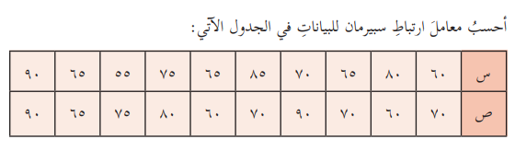
نشاط 2
امتحانات رياضيات الصف العاشر الفصل الأول

Slide 6

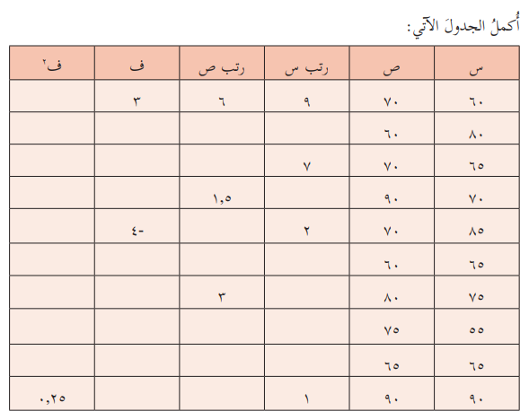










ترتيب تنازلي
رتب س
10
قيم س
1
2
3
4
5
6
7
8
9
10
90
85
80
75
70
65
65
65
60
55
125
9
7
7
7
42.25
-6.5
9.5
3
1
1
6
12.25
3.5
5
1.51.5
رتب ص
قيم ص
16
6
1
2
3
4
5
6
7
8
9
10
90
90
80
75
70
70
70
65
60
60
6.25
-2.5
9.5
7
1
1
4
6
6
6
36
6
4
10
1
-1
8
7
9.5
9.5
-0.5
1.5
125
مجموع ف2

Slide 7
ملاحظات :
امتحانات رياضيات الصف العاشر الفصل الأول
1 ) معامل ارتباط سبيرمان يمكن حسابه سواء كانت البيانات كمية أو وصفية ، بينما معامل ارتباط بيرسون لا يمكن حسابه إلا إذا كانت البيانات كمية فقط .
2 ) معامل ارتباط سبيرمان يعتمد على رتب كل من المتغيرين س و ص ، لكن معامل ارتباط بيرسون يعتمد على قيم كل من المتغيرين س و ص .
3 ) معامل ارتباط بيرسون اكثر دقة من معامل ارتباط سبيرمان .

Slide 8

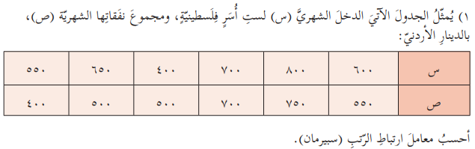

Slide 9




رتب س
قيم س
ترتيب تصاعدي
س | ص | رتب س | رتب ص | ف | ف2
600 | 550
800 | 750
700 | 700
400 | 500
650 | 500
550 | 400
1
2
3
4
5
6
400
550
600
650
700
800
1
-1
4
3
0
0
6
6
0
0
5
5
2.25
-1.5
2.5
1
رتب ص
قيم ص
2.25
1.5
2.5
4
1
2
3
4
5
6
400
500
500
550
700
750
1
1
1
2
2.5
2.5
6.5
مجموع ف2
6
6.5

Slide 10






21
9
الحل:

Slide 11



